Slide 1

§2.2 离散型随机变量及其分布
第二章
一、离散型随机变量的定义
二、常用的离散型随机变量

Slide 2
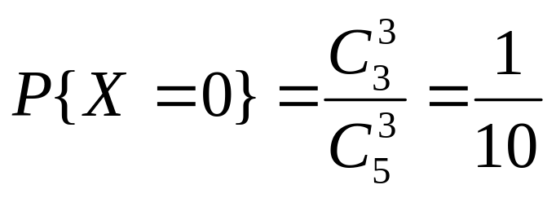
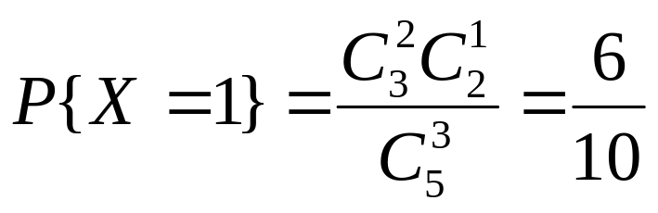
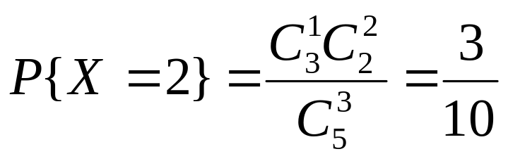
1.离散型随机变量分布律的定义
看一个例子
从中任取3 个球取到的白球数X是一个随机变量。
(1) X 可能取的值是0，1，2 ;
(2) 取每个值的概率为:

Slide 3
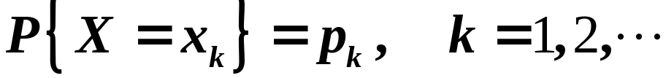

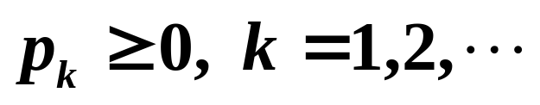
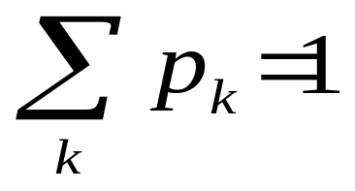
定义1 某些随机变量X的所有可能取值是有限多个或可列无限多个, 这种随机变量称为离散型随机变量。
定义2 设 x_{k} (k=1,2, …) 是离散型随机变量 X 所取的一切可能值，称
为离散型随机变量 X 的分布律.
其中 (k=1,2, …) 满足：
（1）
用这两条性质
判断一个函数
是否为分布律
（2）

Slide 4




离散型随机变量分布列的表示方法
（1）公式法
（2）列表法
X

Slide 5
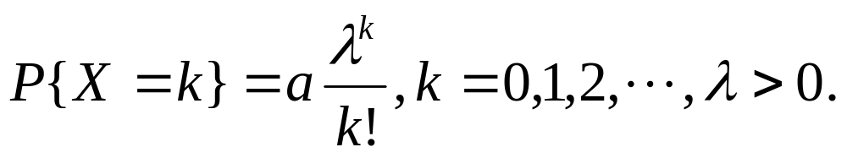
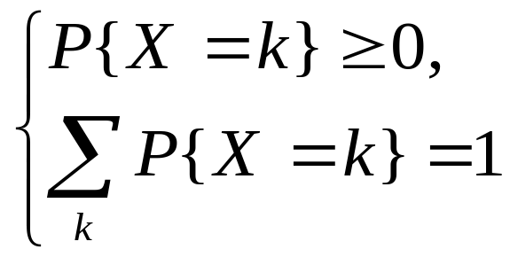
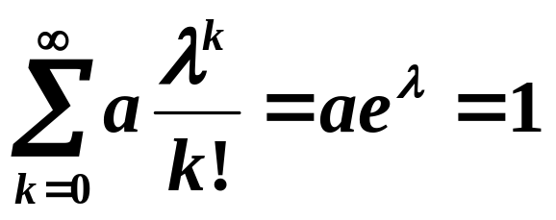
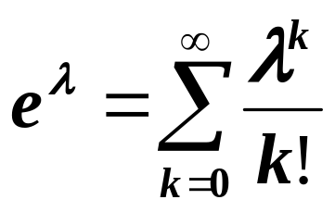
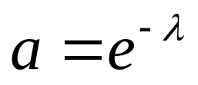
设随机变量X 的分布律为
例1
试确定常数a .
解: 依据分布律的性质
即
a≥0 ,
从中解得

Slide 6
在一次购物抽奖活动中，假设10张奖券中有一等奖奖券1张，可获价值50元的奖品，有二等奖奖券3张，每张可获价值10元的奖品；其余6张没有奖品．
例2
(1)顾客甲从10张奖券中任意抽取1张，求中奖次数X的分布列；
(2)顾客乙从10张奖券中任意抽取2张，设顾客乙获得的奖品总价值Y元，求Y的分布列．

Slide 7
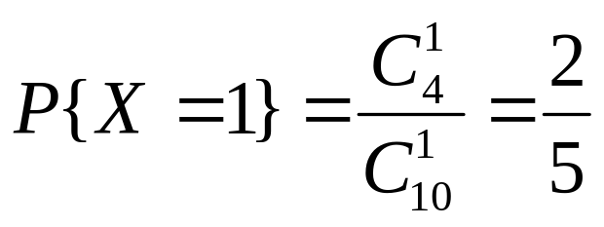
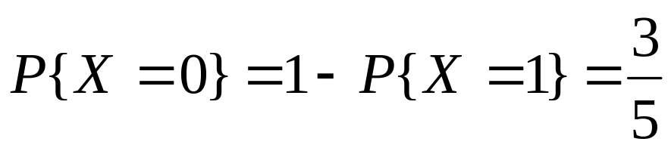

解: (1)抽奖一次，只有中奖和不中奖两种情况，故X的取值只有0和1两种情况．
因此X的分布列为

Slide 8
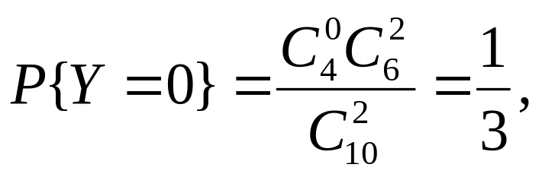
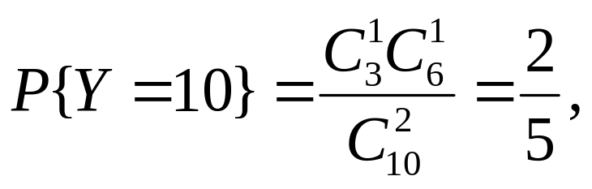
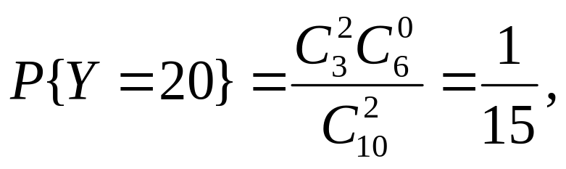
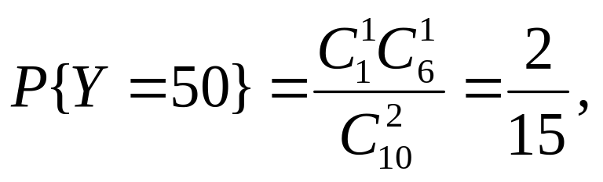
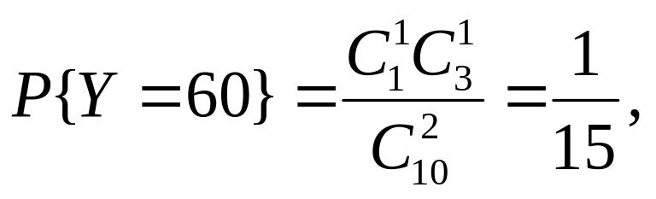
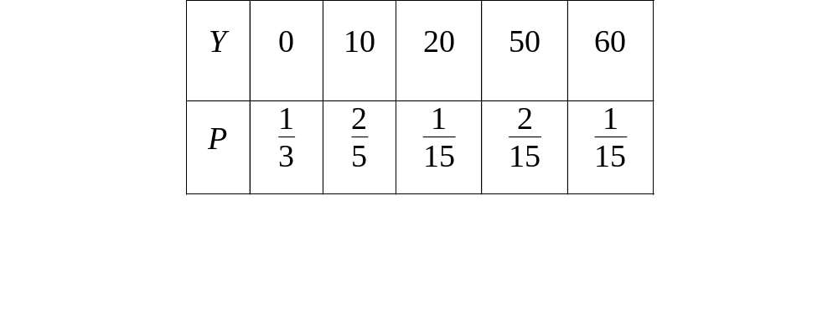
(2) Y 的所有可能取值为0, 10, 20, 50, 60，且
即分布列为

Slide 9



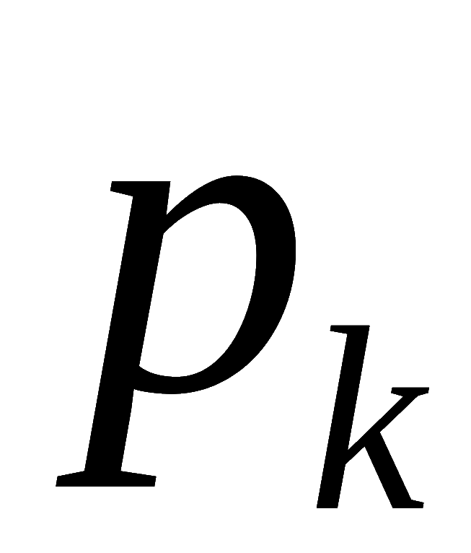
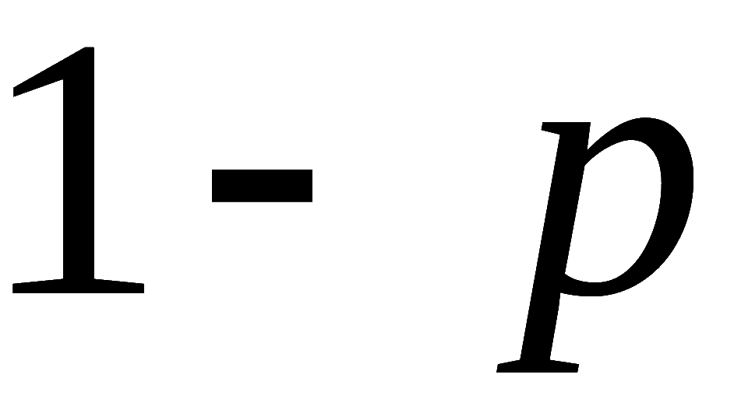
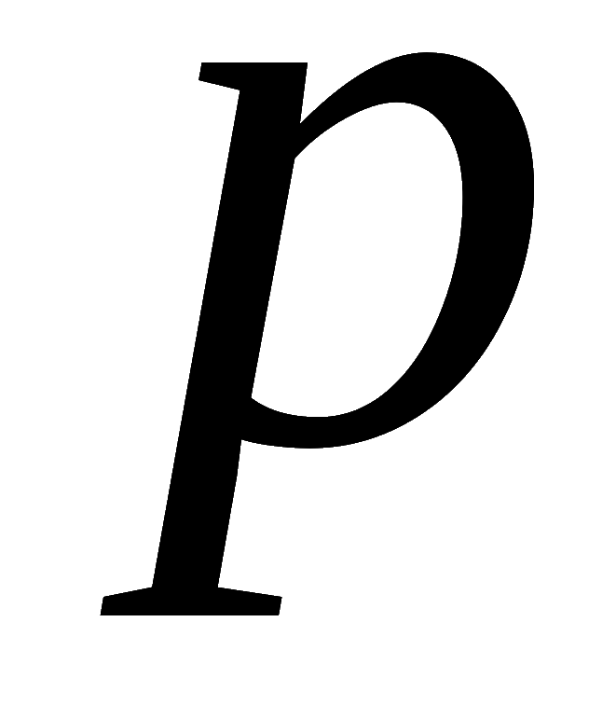
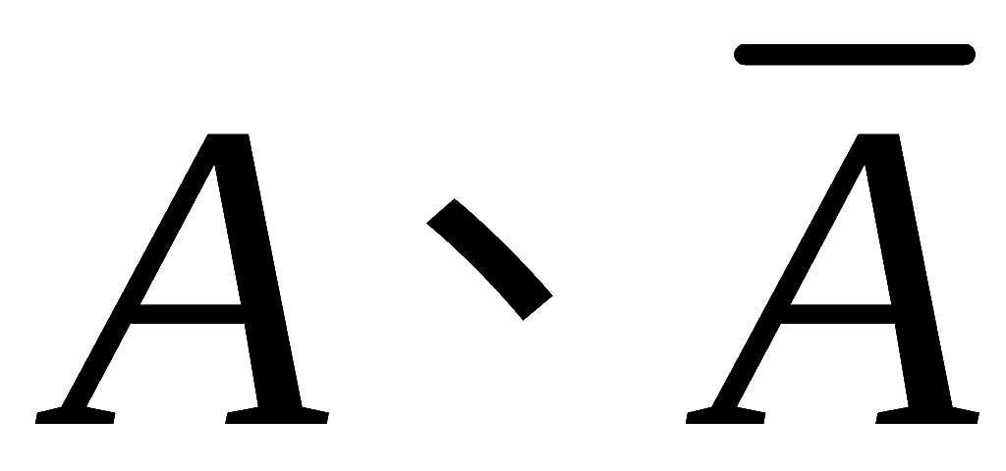
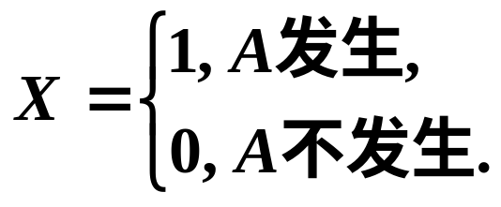
2.常用的离散型随机变量及其分布（3种）
(1) (0-1)分布
定义1 如果随机变量X的分布律为
或
则称X 服从参数为p的(0-1)分布，也称为两点分布。
注：服从（0-1）分布的随机变量很多，凡涉及的试验
只有两个互斥的结果：
，都可在样本空间上定义
一个服从（0-1）分布的随机变量

Slide 10

下面我们将介绍一个重要的离散型随机变量的
分布---------二项分布

Slide 11
(2) 二项分布
1）伯努利概型（概率论中最早研究的模型之一，也是
研究最多的模型之一，在理论上具有重要地位）
①重复独立试验
在相同的条件下对试验E重复做n次，若n次试验中各
结果是相互独立的，则称这n次试验是相互独立的。
“重复”是指这n次试验中P(A)= p 保持不变。
“独立”是指各次试验的结果互不影响。

Slide 12


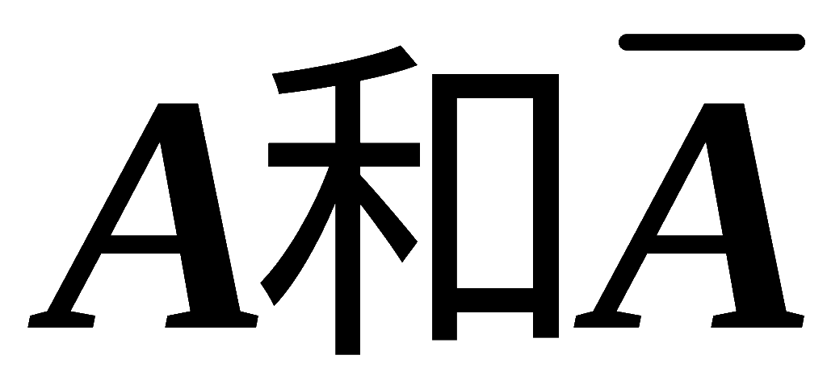
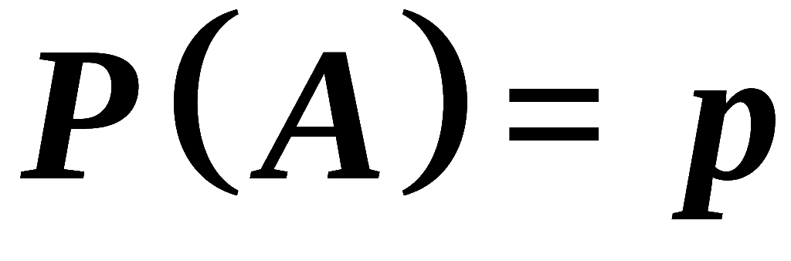

一般地，设在一次试验E中我们只考虑两个互逆的
结果：A 或 .
掷骰子：“掷出4点”，“未掷出4点”
抽验产品：“是正品”，“是次品”
这样的试验E称为伯努利试验。
②伯努利概型
设随机试验E只有
两种可能结果，且
将试验E独立地重复进行n次，则称这n次试验
为n重伯努利试验，或 n重伯努利概型。

Slide 13
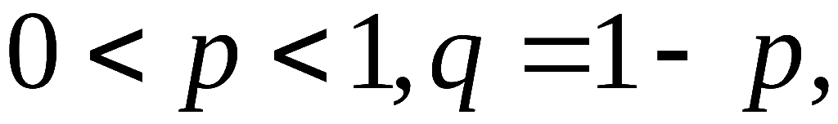
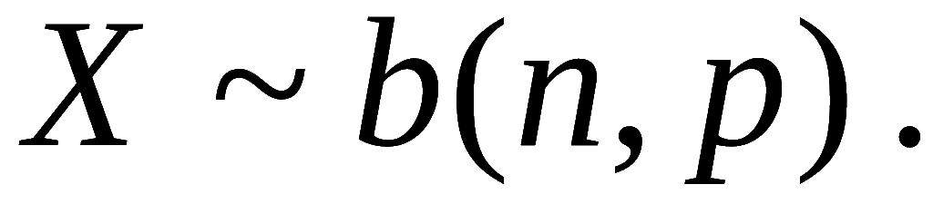
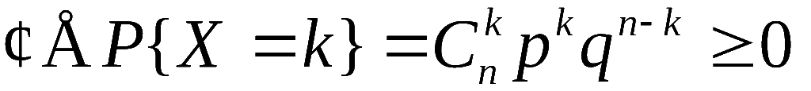
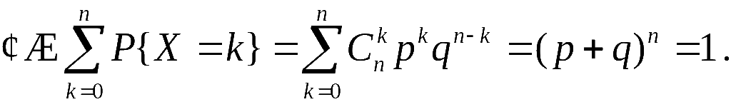
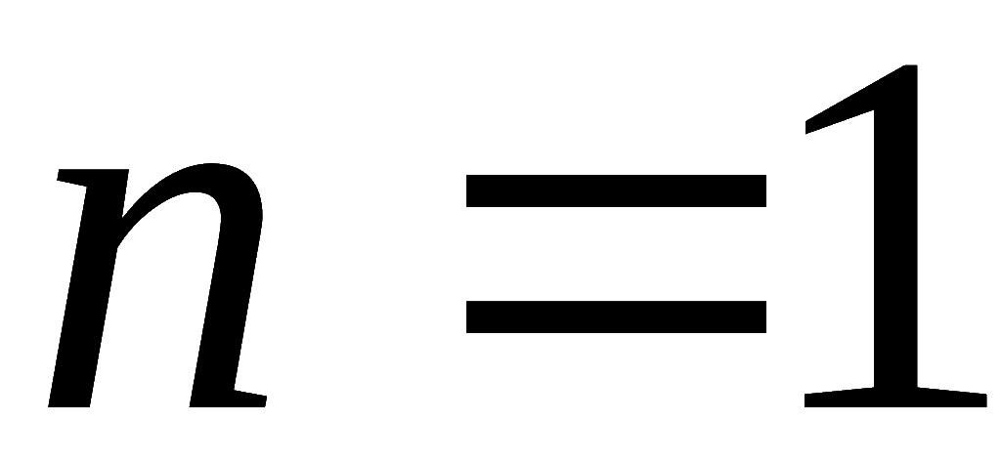
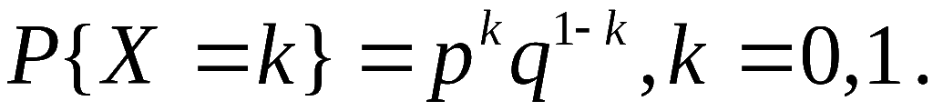
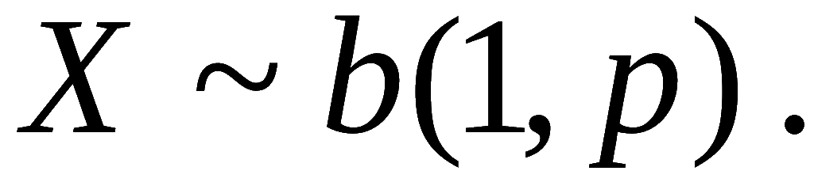
2） 二项分布
定义2 如果随机变量X 的分布律为
其中
则称X服从参数为n,p的
二项分布，记为
易证
由二项式定理
特别,当
时,二项分布为
这就是（0-1）分布，常记为

Slide 14
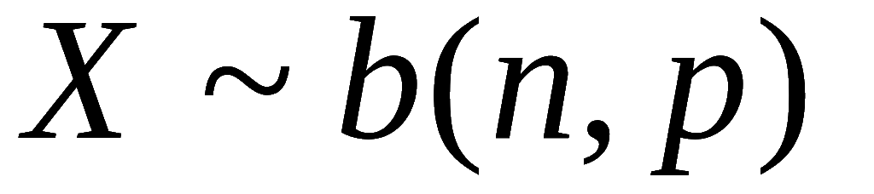
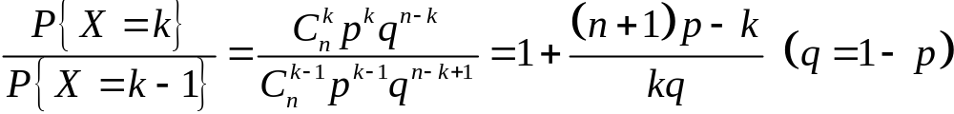

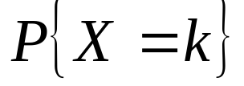





3） 二项分布的分布形态
若
，则
由此可知，二项分布的分布律(右图)
先是随着
的增大而增大，达
到其最大值后再随着
的增大而减小。
这个使得
达到其最大值的
称为该二项分布的最可能次数。

Slide 15
可以证明：
◆如果(n+1)p不是整数，则
k₀=[(n+1)p];
◆如果(n+1)p是整数，则
k₀= (n+1)p 或 (n+1)p-1.

Slide 16

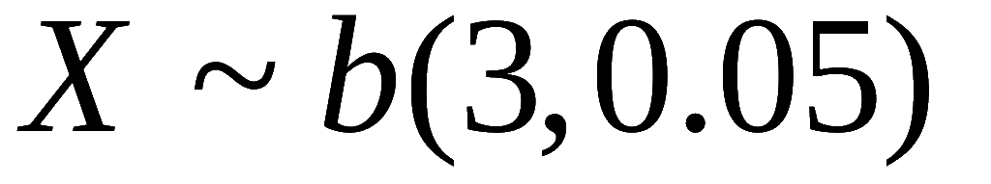
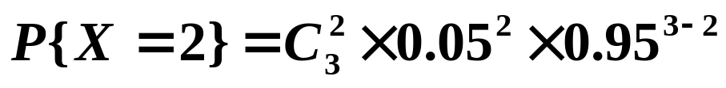

已知100个产品中有5个次品，现从中有放回地取3
例3
次每次任取1个，求在所取的3个中恰有2个次品的概率.
解：设
表示所取的3个中的次品数，则
故所求概率为
注：若将本例中的“有放回”改为“无放回”，那么
各次试验条件就不同了，不是伯努利概型，此时只能
用古典概型求解。

Slide 17


某城市有1%色盲者，问从这个城市里选出多少
例4
人才能使里面至少有一位色盲患者的概率不 少于0.95？
解：设选出n个人中色盲患者数
则
两边取对数
所以得

Slide 18
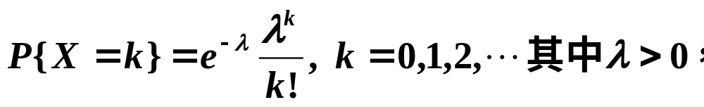

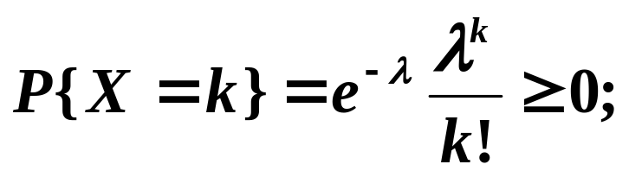
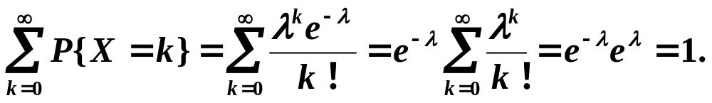
(3) 泊松分布
定义1 设随机变量X 所有可能取值为0, 1, 2,…, 且其
概率分布为：
则称X 服从参数为λ的泊松分布，记为
注：①
②

Slide 19

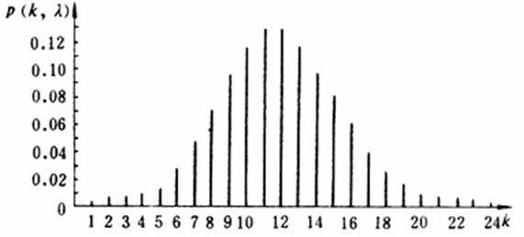

泊松分布的图形特点：

Slide 20
随机变量
,已知
例5
求λ的值，并写出X的分布律
解: 由已知得
所以分布律为

Slide 21
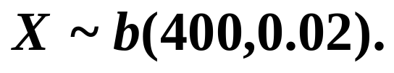
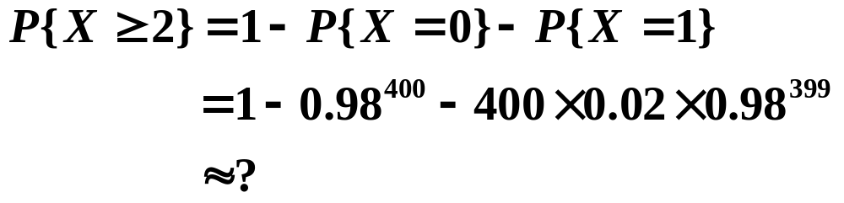
某人射击的命中率为0.02，他独立射击400次，
例6
试求其命中次数不少于2的概率。
解: 设X 表示400次独立射击命中的次数，则
故所求概率

Slide 22

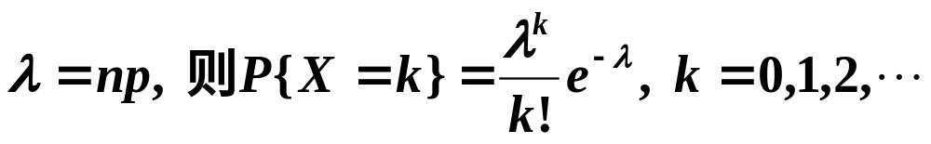

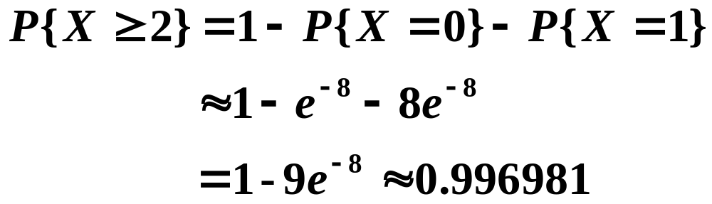
泊松定理
设随机变量
且n很大，p很小，记
对于上例，根据泊松定理取
故近似地有

Slide 23
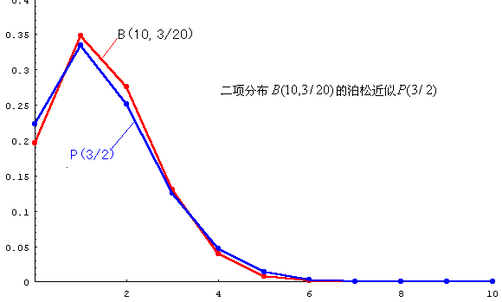
泊松定理表明：
泊松分布是二项分布的极限分布，
当 n 很大，p 很小时，
二项分布就可近似看成是
参数 λ = n p 的泊松分布。

Slide 24
泊松分布的应用
近数十年来，泊松分布日益显示其重要性,成为概率论中最重要的几个分布之一。泊松分布在管理科学、运筹学以及自然科学的某些问题中都占有重要的地位。
① 排队问题；
② 生物存活的个数；
③ 放射的粒子数，等等。

Slide 25
小 结
(1)离散型随机变量X的分布律，以及满足的两条性质。
(2)常用的离散型随机变量及其分布,主要包括(0-1)分布，二项分布，泊松分布，掌握三个的分布律。

